Slide 1
Bài 6 Các phân tử sinh học
10th Grade
Sinh học

Slide 2
Mục tiêu bài học
01
02
03
Carbonhydrate
Lipid
Protein
04
Nucleic acid

Slide 3
1. Carbonhydrate
Đường đơn – đôi - đa

Slide 4

1.1. Cấu tạo chung
Carbohydrate được cấu tạo từ ba loại nguyên tố C, H và O
“Carbohydrate có bản chất chính là đường”
Vậy thì theo các bạn chúng ta có thể tìm thấy nó ở đâu trong cơ thể thực vật?

Slide 5
a. Monosaccharide
Glucose – Fructose - galactose

Slide 6
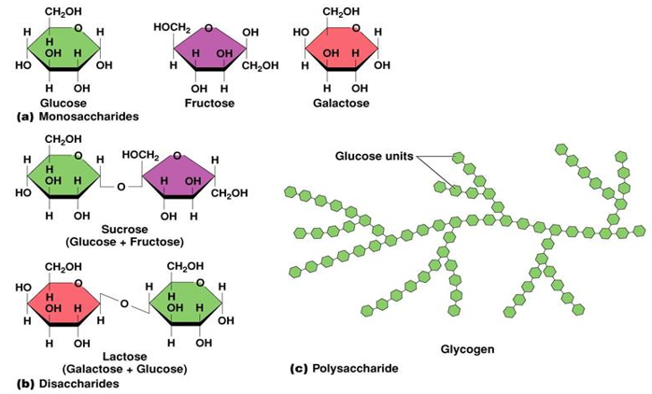
Glucose là loại đường cung cấp chủ yếu năng lượng các hoạt động sống của sinh vật. Nó còn được gọi là đường huyết.

Slide 7
Glucose là loại đường cung cấp chủ yếu năng lượng các hoạt động sống của sinh vật. Tên gọi thông thường là đường huyết.
Fructose là loại đường ngọt nhất. Tên thông thường là đường mật. Đây được coi là đường xấu.
Galactose là loại đường đơn ít ngọt nhất. Tên thông thường được gọi là đường sữa.

Slide 8
b. Disaccharide
Maltose– Lactose - Sucrose

Slide 9
Đường đôi được coi là đường vận chuyển.

Slide 10
Maltose = Glucose + Glucose. Tên gọi thông thường là đường mạch nha.
Sacrose = Glucose + Fructose. Tên gọi thông thường gọi là đường mía.
Lactose = Glucose + Galactose . Tên gọi thông thường gọi là đường sữa.

Slide 11
c. Polysaccharide
Tinh bột – Glycogen – Cellulose - Chitin

Slide 12
02
Lipid – Chất béo

Slide 13
CHẤT BÉO
Mỡ và dầu
Phospholipid
Steroid
Carotenoid

Slide 14
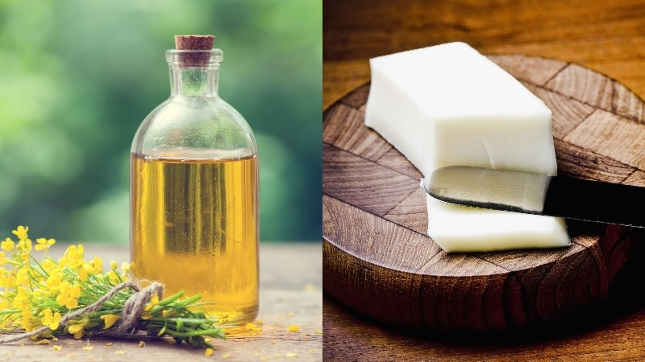

a. Mỡ và dầu
Theo các bạn,mỡ và dầu có vai trò gì trong cơ thể chúng ta?

Slide 15
a. Mỡ và dầu
- Mỡ và dầu đều đóng vai trò là chất dự trữ năng lượng cho tế bào và cơ thể.
- Ngoài ra, 2 chất này còn tham gia làm dung môi cho các chuyển hóa các loại vitamin

Slide 16
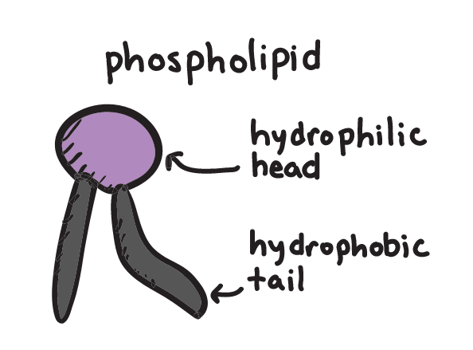
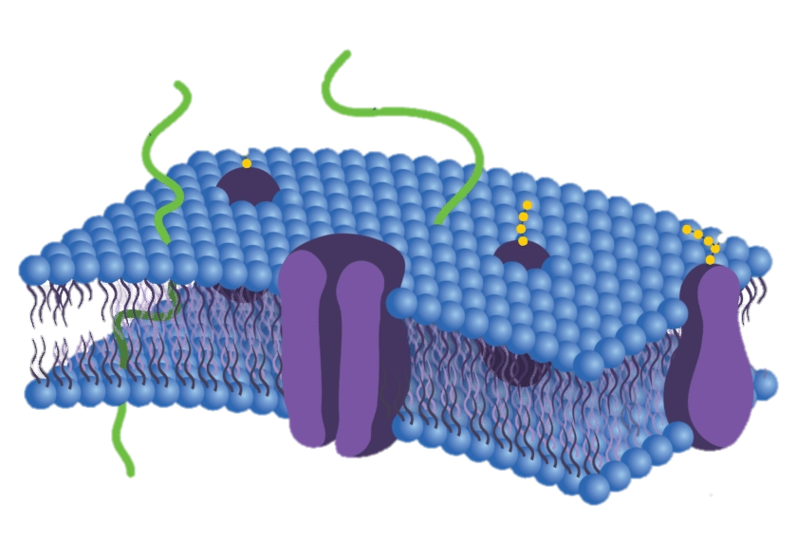
b. Phospholipid
Phospholipid tham gia vào cấu trúc màng tế bào, với 1 phần đầu ưa nước và 1 phần trong kị nước

Slide 17

c. Steroid

Slide 18
Cholesterol
Testostrerone
Estrogen
Cortisone
Vitamin D
Steroid

Slide 19
Cholesterol: cấu trúc màng tế bào, tham gia voafoq áu trình tạo mật ở gan,…
Testostrerone : Hormone nam
Estrogen: Hormone nữ
Cortisone: chống sưng, chống viêm,…
Vitamin D: vận chuyển canxi đi vào xương,..

Slide 20
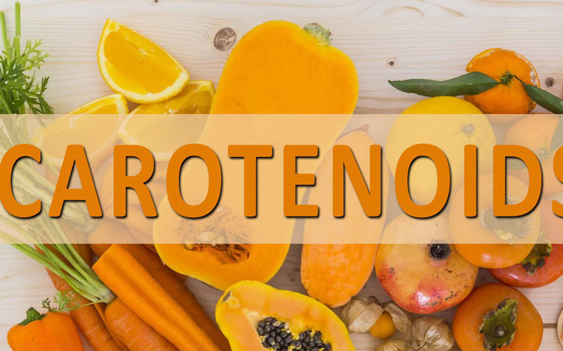
d. Carotenoid

Slide 21
03
Protein– Chất đạm

Slide 22
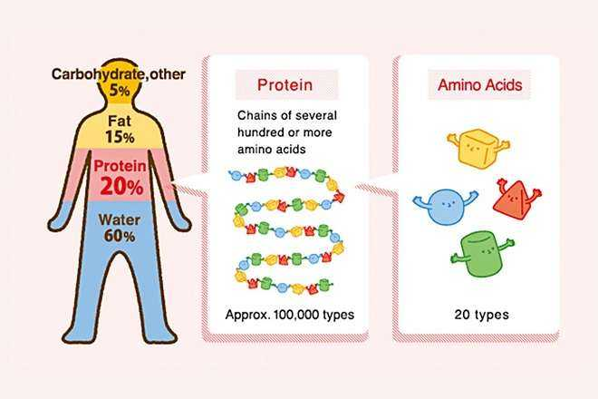

Slide 23
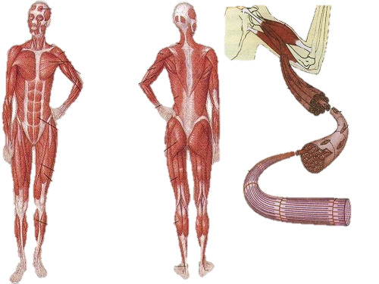
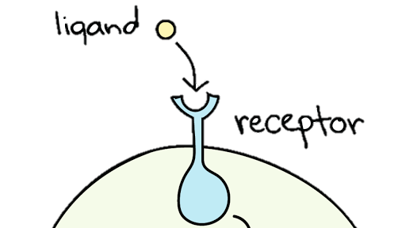
a. Chức năng
Cấu trúc cơ thể:Nhiều protein cấu tạo nên các enzyme xúc tác.
Bảo thể: Các kháng thể.
Vận động.
Tiếp nhận thông tin: Cấu tạo lên các thụ thể của tế bào.
Điều hóa: tạo ra hormone điều hòa.

Slide 24
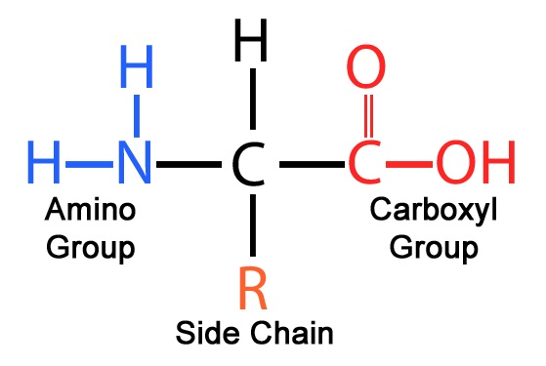

b. Cấu trúc
- Protein được cấu tạo từ các đơn phân của amino acid

Slide 25
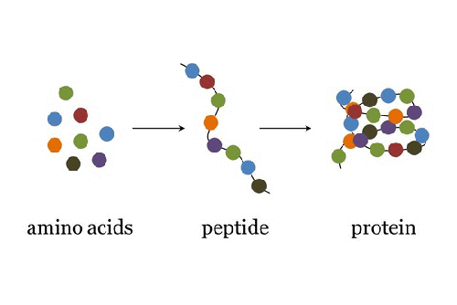
b. Cấu trúc
- Có khoảng 20 amino acid cấu tạo lên protein.

Slide 26
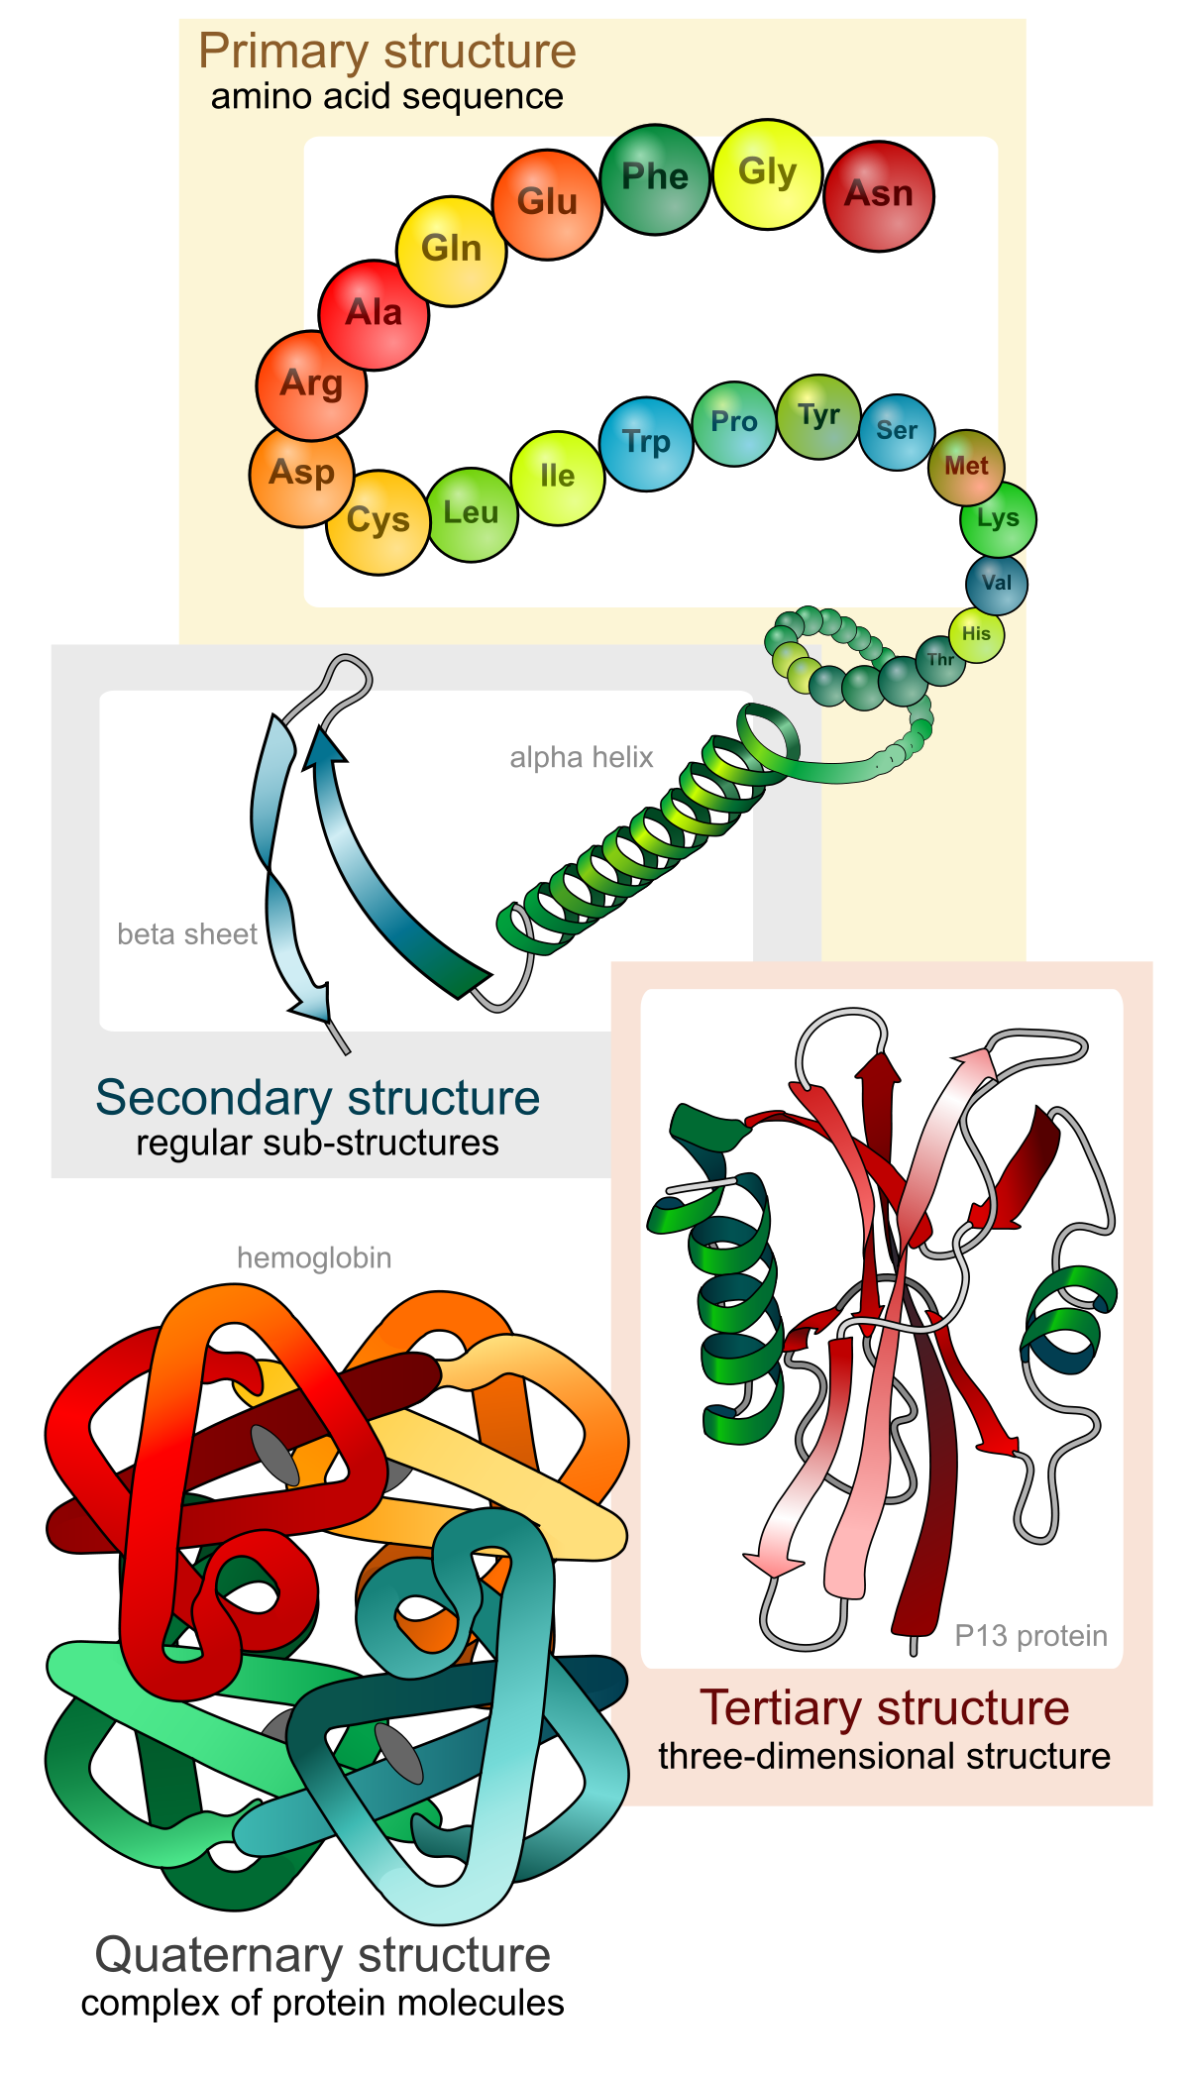
b. Cấu trúc
- Protein có 4 bậc cấu trúc.
+ Bậc 1: Các amino acid liên kết với nhau thành chuỗi polypeptide
+ Bậc 2: Chuỗi polypeptide co xoắn (lò xo hoặc nếp gấp)
+ Bậc 3: Chuỗi polypeptide tiếp túc co xoắn tạo không gian 3 chiều
+ Bậc 4: Các chuỗi polypeptide liên kết với nhau

Slide 27
04
Nucleic acid
DNA – RNA
(ADN – ARN)

Slide 28

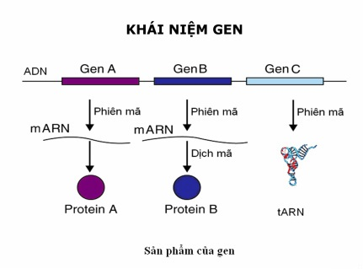
a. DNA - ADN
- Chức năng: mang, bảo quản và truyền thông tin di truyền.

Slide 29
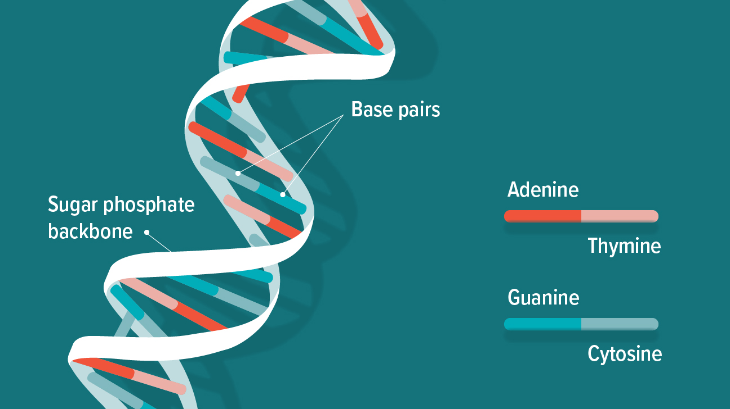
- Cấu trúc: gồm 2 mạch liên kết ngược chiều với nhau
- Giữa các mạch gồm 4 base : A,T,G,C (X)

Slide 30
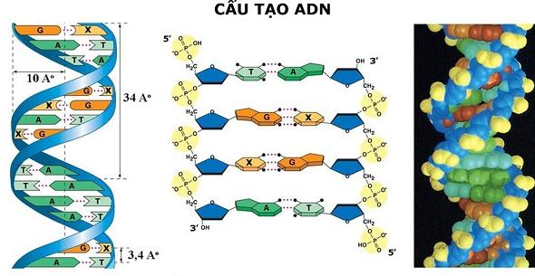

Slide 31

a. DNA - ADN
Cấu tạo:
Một mạch theo chiều 3’ -5’ và mạch ngược lại 5’-3’
A liên kết với T bằng 2 liên kết hidro ( số A luôn bằng T trong mạch gen)
G liên kết với C bằng 3 liên kết hidro ( số G luôn bằng C trong mạch gen )
Mạch gốc
Mạch bổ sung

Slide 32
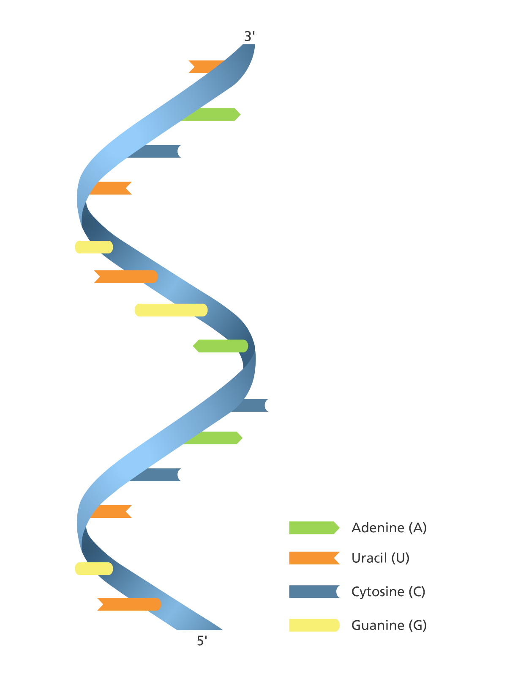
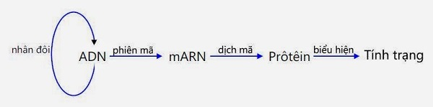
a. RNA - ARN
Cấu tạo:
Gồm một mạch theo chiều 3’ -5’
Gồm 4 base: A,U,G,C (X)
A liên kết với U bằng 2 liên kết hidro
G liên kết với X bằng 3 liên kết hidro

Slide 33
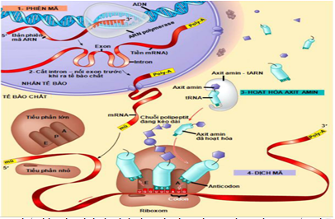
b. RNA - ARN
Chức năng:
mRNA
tRNA
rRNA

Slide 34
b. RNA - ARN
Chức năng:
mRNA: chứa thông tin
tRNA: vận chuyển
rRNA : tạo ribosome

